Slide 1
micobacteriosis
Dr. Sergio Fernández García
Esp. 2do Grado Neumología
Profesor e Investigador Auxiliar.

Slide 2
Antecedentes Históricos
Robert Koch descubrió en 1882 el bacilo de la tuberculosis.
Poco después se encontraron otras Micobacterias.
En los siguientes 70 años, en diversos informes se descubrieron nuevos microorganismos pertenecientes a este género.

Slide 3
Hace más de 50 años empezaron a describirse una serie de cuadros clínicos, parecidos a la Tuberculosis, causados por algunas de estas micobacterias las que a pesar de su menor patogenicidad en condiciones de menor virulencia orgánica del huésped pueden producir enfermedades conocidas con el nombre genérico de micobacteriosis.
En 1954, Teimpe y Runyon, señalan que otras Micobacterias, causaban enfermedades en el hombre.
Durante muchos años las “Micobacteriosis”, eran un hecho ocasional y anecdótico, la gran mayoría de las veces ligado a situaciones de inmunodeficiencia.

Slide 4
En los últimos 15 años ha pasado a ser una patología relativamente frecuente, sobre todo desde la llegada de la epidemia de SIDA y más frecuentemente por el aislamiento de estas en enfermedades pulmonares crónicas.
En tanto la tuberculosis cura en pocos meses las Micobacterias pueden persistir por años lo cual tiende a aumentar su prevalencia.

Slide 5
Al conjunto de especies del género Micobacterium, diferentes del grupo M. tuberculosis y M. leprae se les ha denominado de diferentes formas:
Micobacterias atípicas.
Micobacterias no tuberculosas.
Micobacterias diferentes de las tuberculosas.
Micobacterias oportunistas.
Micobacterias ambientales.
La SEPAR aboga por Micobacterias ambientales para la denominación global del grupo.

Slide 6
Epidemiologia
Se encuentran en el ambiente: agua, suelo, leche, polvo, alimentos, pájaros y otros animales.
Pueden habitar en la superficie corporal sin causar enfermedad.
Se presenta en pacientes inmunodeprimidos.
Mecanismo de producción similar a la TB.
La vía de infección puede ser inhalatoria, digestiva (diseminada).
Tiene poca contagiosidad de persona a persona.
La infección puede ocurrir en pacientes inmunodeprimidos (VIH), enfermedades respiratorias previas o sanos (raro).

Slide 7
Factores Predisponentes
EPOC.
Neumoconiosis.
Aspiración crónica.
Trastornos en la motilidad del esófago.
Alteraciones de la inmunidad sistémica, como VIH.
Déficit de αlfa 1-antitripsina.
Alcoholismo.
Neoplasias (pulmonares o extrapulmonares).
Diabetes mellitus.

Slide 8
Alteraciones genéticas por defectos en la producción de interferón γ o interleuquina-12.
Bronquiectasias.
Tuberculosis.
Proteinosis alveolar.
Malformaciones torácicas.
Fibrosis quística.
40% sin factores de riesgo.

Slide 9
CLASIFICACIÓN DE RUNYON 1959
Según las características del crecimiento y la producción de pigmentos:

Slide 11
Las más frecuentes por orden de importancia:
M. Avium Complex.
M. Kansasii.
M. Abscessus.
M. Xenopi.
M. Simiae.
M. Fortuitum.
M. Szulgae.
Son las más frecuentes y de las que se tiene más experiencia.

Slide 12
CLASIFICACIÓN (CASAL, 2000)
CRECIMIENTO LENTO
GRUPO I: Fotocromógemas: M. kansasii, M. asiaticum, M. simiae.
GRUPO II: Escotocromógenas: M. gordonae, M. scrofulaceum, M. szulgai, M. xenopi, M. ulcerans.
GRUPO III: No cromógenas: M. avium, M. intracellulare, M. gastri.

Slide 13
CRECIMIENTO RÁPIDO
GRUPO IV: Fotocromógenas: M. marinum.
GRUPO V: Escotocromógenas: M. phlei, M. vaccae.
GRUPO VI: No cromógenas: M. fortuitum, M. chelonei, M. abscessus.

Slide 14
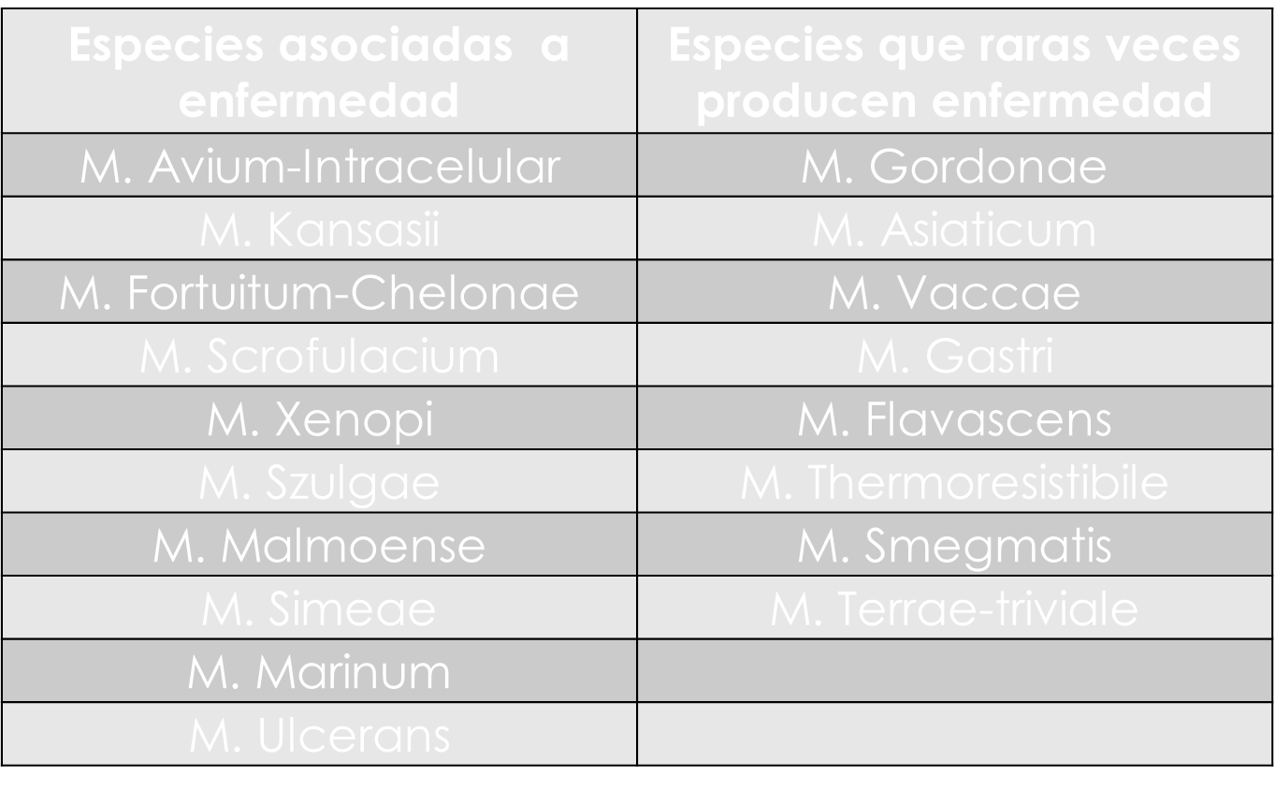
Especies patógenas

Slide 15
Vías de transmisión
Exposición en la piel.
Vías respiratorias.
Vía gastrointestinal.
En raras ocasiones por vía parenteral.

Slide 16
Características Microbiológicas
Capacidad hidrofóbica, impermeabilizante y de crecimiento lento.
Son muy resistentes a los compuestos clorados.
Resistentes a los desinfectantes utilizados para esterilizar superficies e instrumentos como son: benzalconio, amonios cuaternarios, compuestos fenolados y glutaraldehídos.

Slide 17
Cuadro Clínico
Cuadro general dado por:
Síntomas Respiratorios
Fiebre.
Decaimiento.
Poco apetito.
Pérdida de peso.
Tos.
Expectoración.
Hemoptisis.
Falta de aire.

Slide 18
Criterios Diagnóstico Clínico-Imagenológicos
Síntomas pulmonares.
Nódulo, cavidad u opacidad en radiografía de tórax.
TACAR que muestre bronquiectasias multifocales con múltiples nódulos pequeños.
Apropiada exclusión de otros diagnósticos.

Slide 19
Características Tomografías
La TCAR es el estudio de elección en la enfermedad pulmonar por M. Ambientales.
El hallazgo más frecuente encontrado son los nodulillos centrolobulillares y bronquiectasias cilíndricas reflejo de inflamación bronquiolar y peribronquiolar relacionados con la invasión tisular.
Aproximadamente un tercio de los pacientes con bronquiectasias bilaterales y bronquiolitis visibles en la TCAR tienen una enfermedad pulmonar por M. Ambientales.
Lesiones extensas, la cavitación, o la consolidación del espacio aéreo sobre todo en la mujer.
Combinación de bronquiectasias y múltiples nodulillos en el lóbulo medio o la língula en una mujer de mediana edad o anciana no fumadora. (Síndrome de Lady Windermere).

Slide 20
Otros patrones radiográficos que podrían encontrarse son: Neumonitis por hipersensibilidad encontrándose entonces infiltrados difusos de vidrio esmerilado, nodulillos, reticulado patrón en mosaico o atenuación en mosaico.
También podría encontrarse un patrón inespecífico de alveolitis.
En pacientes con VIH y co-infección con M. Ambientales las imágenes del tórax a menudo son normales pero pueden mostrar consolidaciones del espacio aéreo focales o difusos o adenopatías. La cavitación es inusual.

Slide 21
Aparición de nuevos o empeoramiento de los infiltrados pulmonares, adenopatías con o sin derrame pleural pueden verse en el Síndrome de Reconstitución Inmune después de la terapia antirretroviral para VIH.
Hallazgos similares a la Tuberculosis: cavidades en los lóbulos superiores (de paredes más finas), más frecuente el derrame pleural y menos infiltrados alrededor de las lesiones cómo suele verse en la Tuberculosis clásica presente en M. avium, M. kansasii, M. xenopi y M. malmoense.

Slide 22
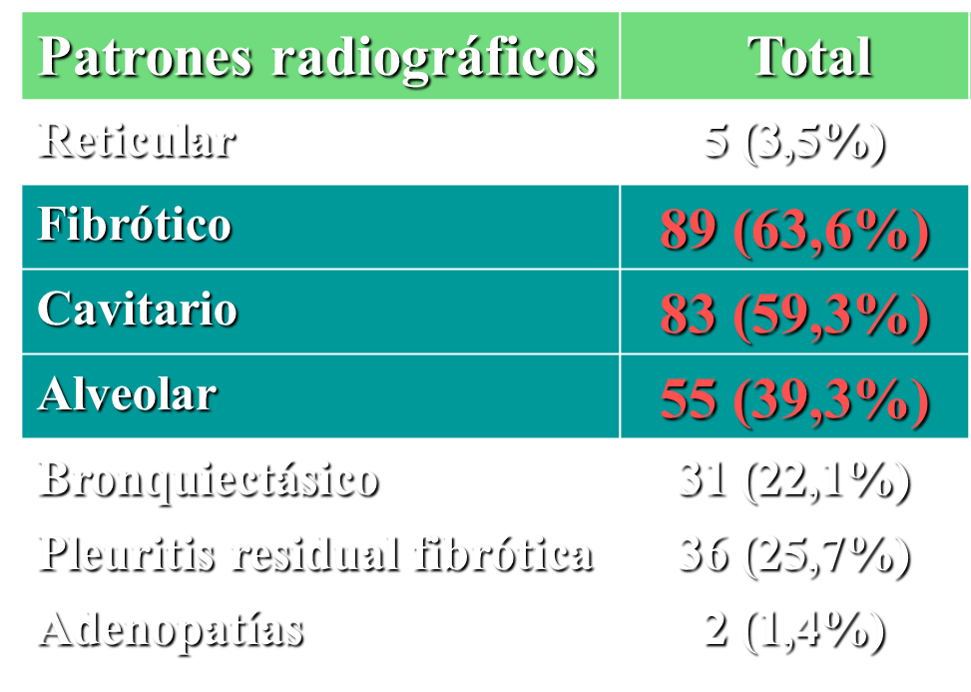
Patrones radiográficos de los enfermos con M. Ambientales.

Slide 23
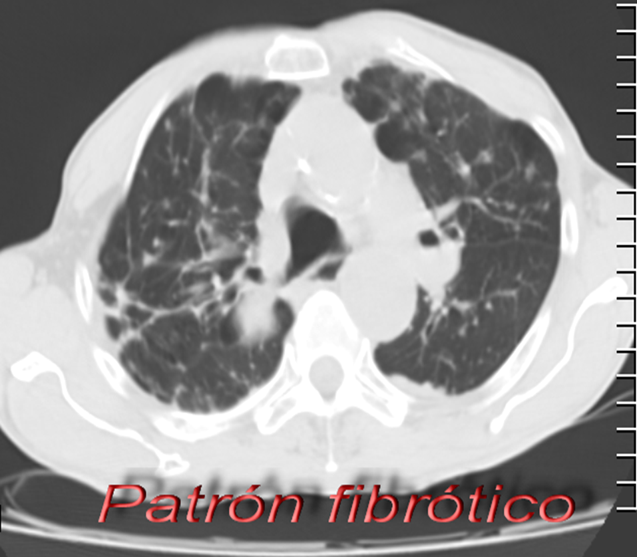

Slide 24
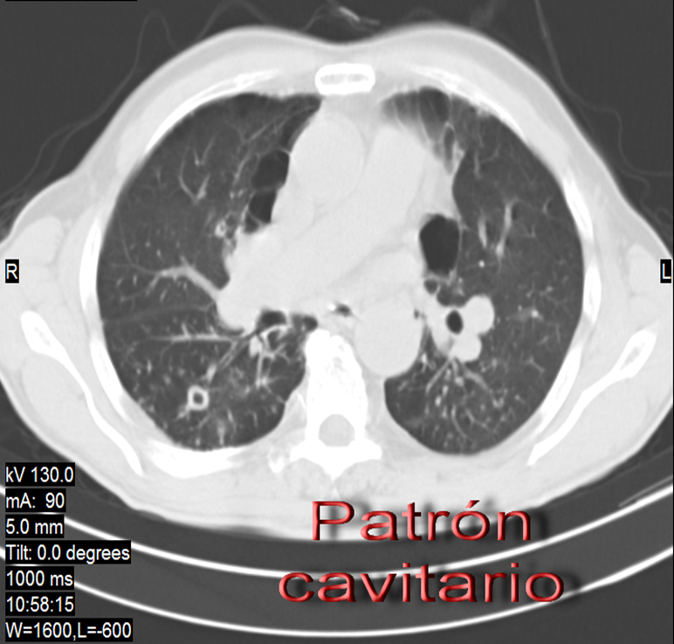
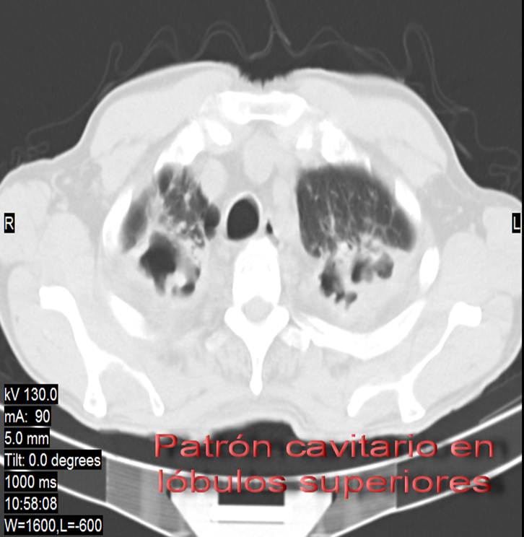

Slide 25
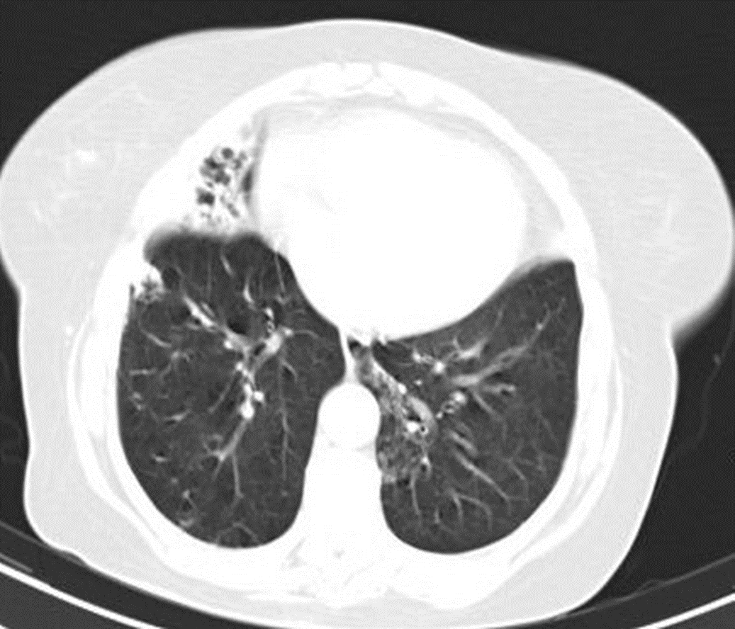

Slide 26
Criterios Diagnósticos Microbiológicos
1. Evidencia de afección clínica que pueda deberse a esa micobacteria.
2. Ausencia de M. tuberculosis, M. africanum y M. bovis en todas las muestras tomadas del paciente para comprobar la etiología del proceso.
3. Aislamiento repetido en el paciente en varias muestras tomadas en distintos momentos de la misma especie de micobacteria.

Slide 27
4. Aislamiento abundante de la Micobacteria.
5. Aislamiento, si es posible, del mismo tipo de micobacteria hallado en la muestra de la zona de tejido del enfermo afectado por el proceso en estudio mediante exéresis quirúrgica, biopsia.
6. Comprobación, si es posible, de las lesiones histopatológicas específicas típicas de los órganos afectados.

Slide 28
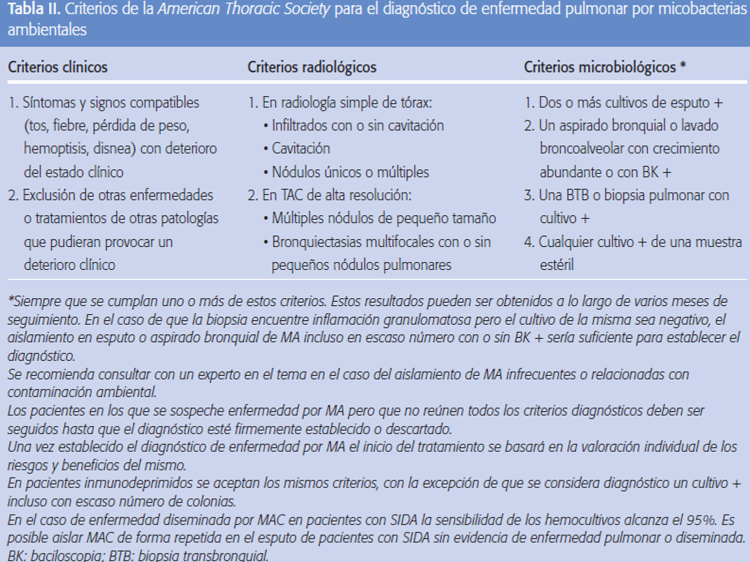

Slide 29
Síndromes Clínicos Producidos por Especies Patógenas
Enfermedad diseminada (presencia de inmunodeficiencia): M. Avium Complex, M. Kansasii, M. Haemophilum, M. Chelonae.
Enfermedad pulmonar similar a Tb: M. kansasii, M, Avium Complex, M. Abscessus, M. Xenopi, M. Simiae.
Linfadenitis (predomina cervical): M. Avium Complex, M. Scrofulaceum, M. Kansasii.
Úlceras cutáneas: M. Ulcerans (úlcera de Buruli), M. Marinum.

Slide 30
Enfermedad pulmonar: Es la afectación más frecuente en pacientes inmunocompetentes, sobre todo en caso de M. Avium Complex y M. Kansasii. Los síntomas son inespecíficos (tos, hemoptisis, disnea, fiebre, sudoración, pérdida de peso), de curso crónico e indistinguibles de los producidos por M. tuberculosis. En casos excepcionales, el paciente está asintomático.
Linfadenitis periférica: Sobre todo en niños de 1-5 años de edad, afectando a adenopatías de cabeza y cuello. En el 70- 80% de los casos se aísla M. Avium Complex. M. Scrofulaceum, M. Malmoense.
Infecciones de piel, tejidos blandos y huesos: M. Fortuitum, M. Abscessus, M. Marinum y M. Ulcerans, tras lesiones traumáticas, infecciones nosocomiales en catéteres intravenosos o intraperitoneales, mamoplastia o bypass cardiaco. M. Marinum produce el llamado granuloma de la piscina, caracterizado por lesiones solitarias en forma pápula en una extremidad. M. Ulcerans es el causante de la “úlcera de Buruli”, consistente en úlceras cutáneas de curso crónico y progresivo. Esta enfermedad es excepcional fuera del continente africano.

Slide 31
Micobacterias de crecimiento rápido (grupo IV de Runyon):
Velocidad de crecimiento y por su resistencia a la mayoría de los fármacos antituberculosos clásicos. Pueden producir numerosos cuadros clínicos incluyendo infecciones de la piel, osteomielitis, linfadenitis, enfermedad diseminada, meningitis, infecciones de heridas quirúrgicas e infecciones protésicas. La afectación pulmonar es fundamentalmente ocasionada por M. Abscessus y M. Fortuitum y muy raras veces por M. Chelonae. Alteraciones radiográficas son inespecíficas (infiltrados reticulonodulares en ambos lóbulos superiores (80%) y la presencia de cavitaciones es poco habitual (20%). Es frecuente la aparición de bronquiectasias cilíndricas y nódulos múltiples al igual que ocurre con M. Avium Complex.

Slide 32
Los criterios diagnósticos son similares a los empleados con otras M. Ambientales si bien es importante tener en cuenta que M. Abscessus es mucho más virulento que M. Fortuitum por lo que un aislamiento del primero casi siempre irá asociado a enfermedad activa, mientras que en el segundo caso incluso aislamientos múltiples pueden hacernos dudar acerca de su significado clínico si no tenemos evidencias clínicas y radiográficas que señalen su capacidad patógena en un paciente determinado.

Slide 33
Manifestaciones Clínicas M. Avium complex
A) Enfermedad fibrocavitaria (varones fumadores, edad media o avanzada, EPOC) que clínica y radiográficamente se parece a la TB. O personas sin factores predisponentes.
B) Enfermedad en áreas de bronquiectasias: pacientes con TB previas que presentan nuevos infiltrados radiográficos o en pacientes con fibrosis quística.
C) Presencia de nódulos y bronquiectasias: mujeres mayores de 50 años, no fumadoras, sin enfermedad pulmonar previa e inmunocompetentes, presentan tos y nódulos pequeños en la radiografía de tórax que aumentan progresivamente o bronquiectasias y nódulos.

Slide 34
Principales Medios de Cultivo Líquido
1. Medios líquidos tradicionales (Middlebrook 7H9).
2. BACTEC 460 TB (M7H12: M7H9 modificado) con ácido palmítico marcado con 14C.
3. SEPTICHECK: medio bifásico con un medio líquido enriquecido (M7H9) y tres medios sólidos.
4. Micobacterial Growth Indicator Tube (MGIT): M7H9 enriquecido que contiene un sensor fluorescente.
5. Los nuevos sistemas automatizados no radiométricos de cultivo como el BACTEC 9000 MB, MB Redox, MB/BacT y el ESPII son claras alternativas al sistema radiométrico BACTEC 460 TB.
Técnicas de identificación basadas en la secuenciación del gen 16S rRNA.

Slide 35
Tratamiento
M. Avium Complex: el tratamiento farmacológico se considera de elección.
Según la American Thoracic Society el proceder quirúrgico beneficia a un pequeño grupo de pacientes con M. Avium, altamente seleccionados que responde pobremente a la terapia medicamentosa, formas pulmonares localizadas, si la situación funcional del paciente lo permite.

Slide 36
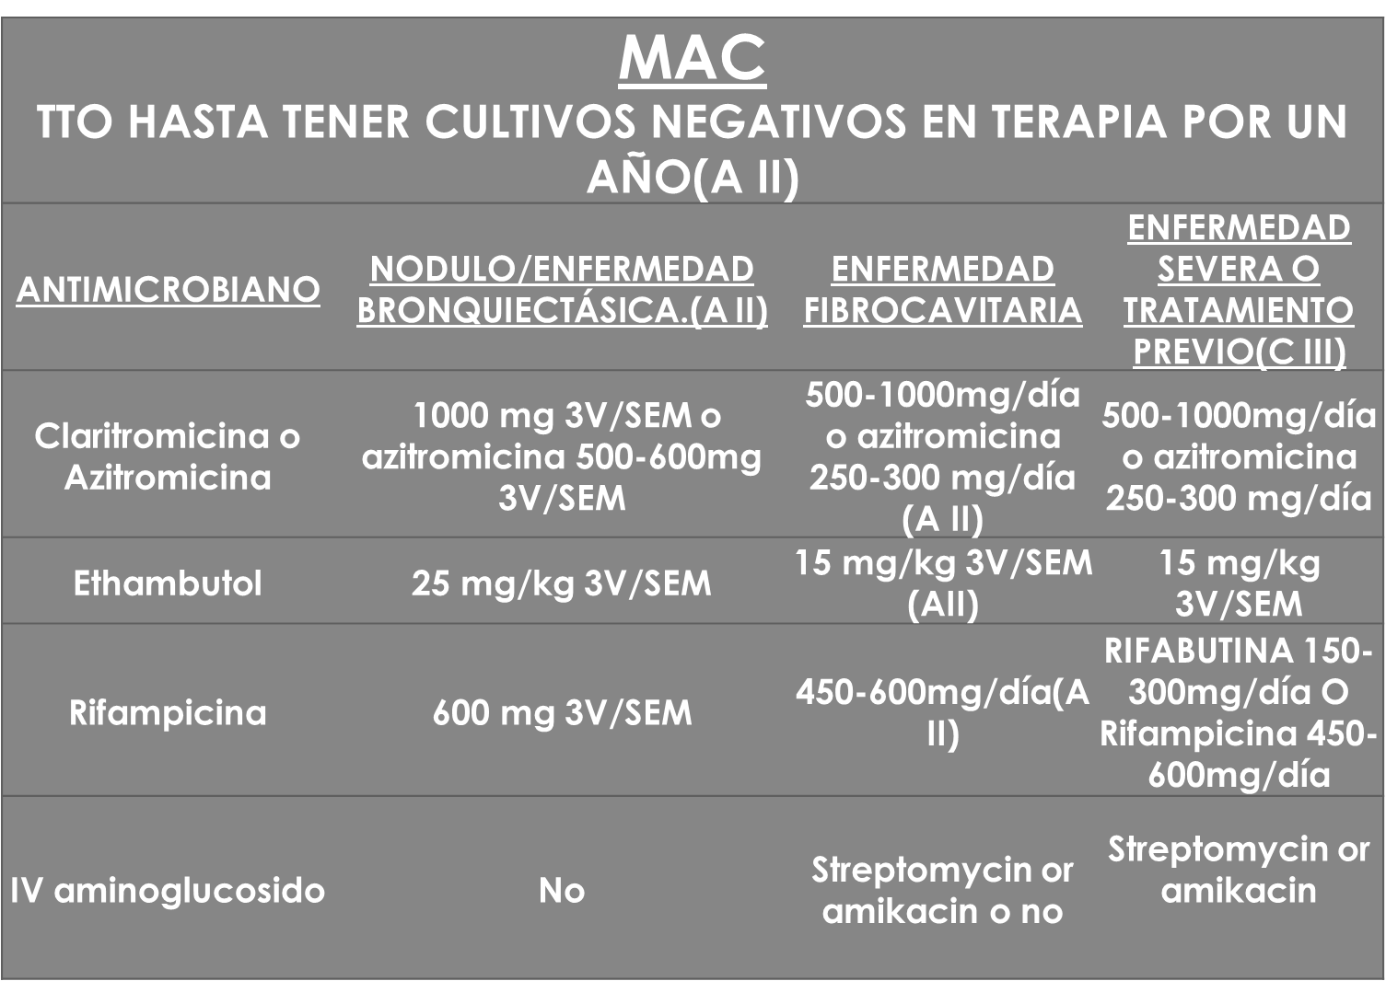

Slide 37
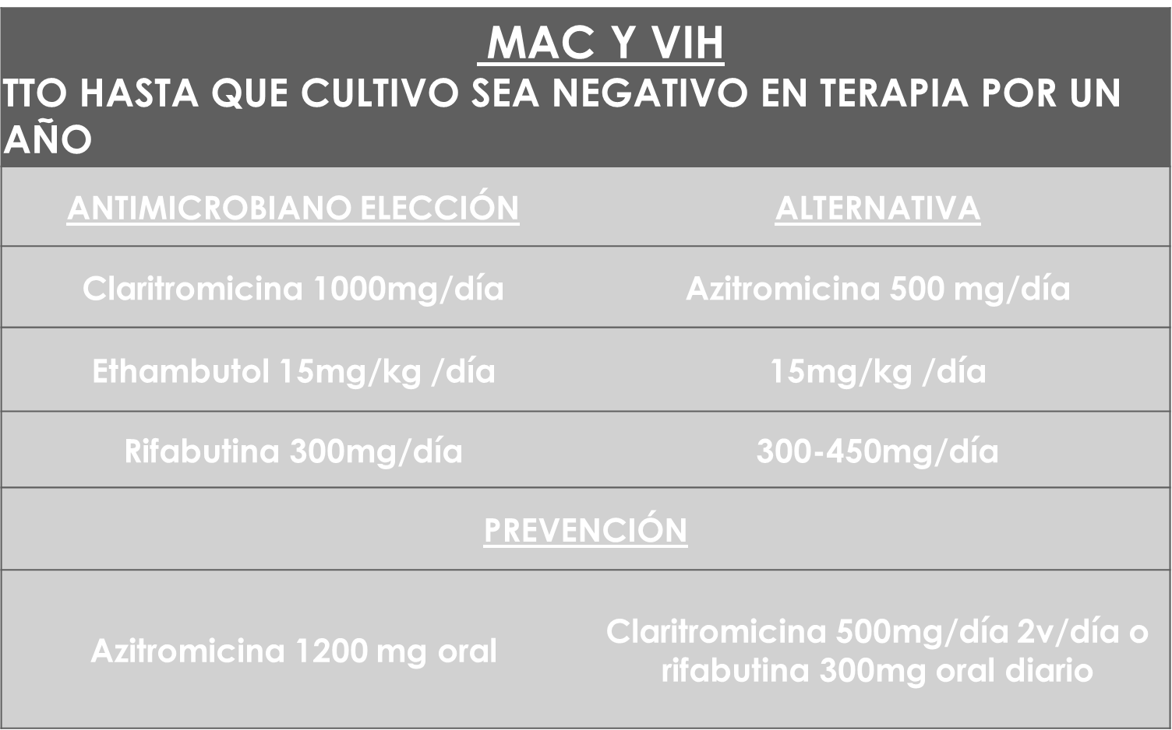

Slide 38
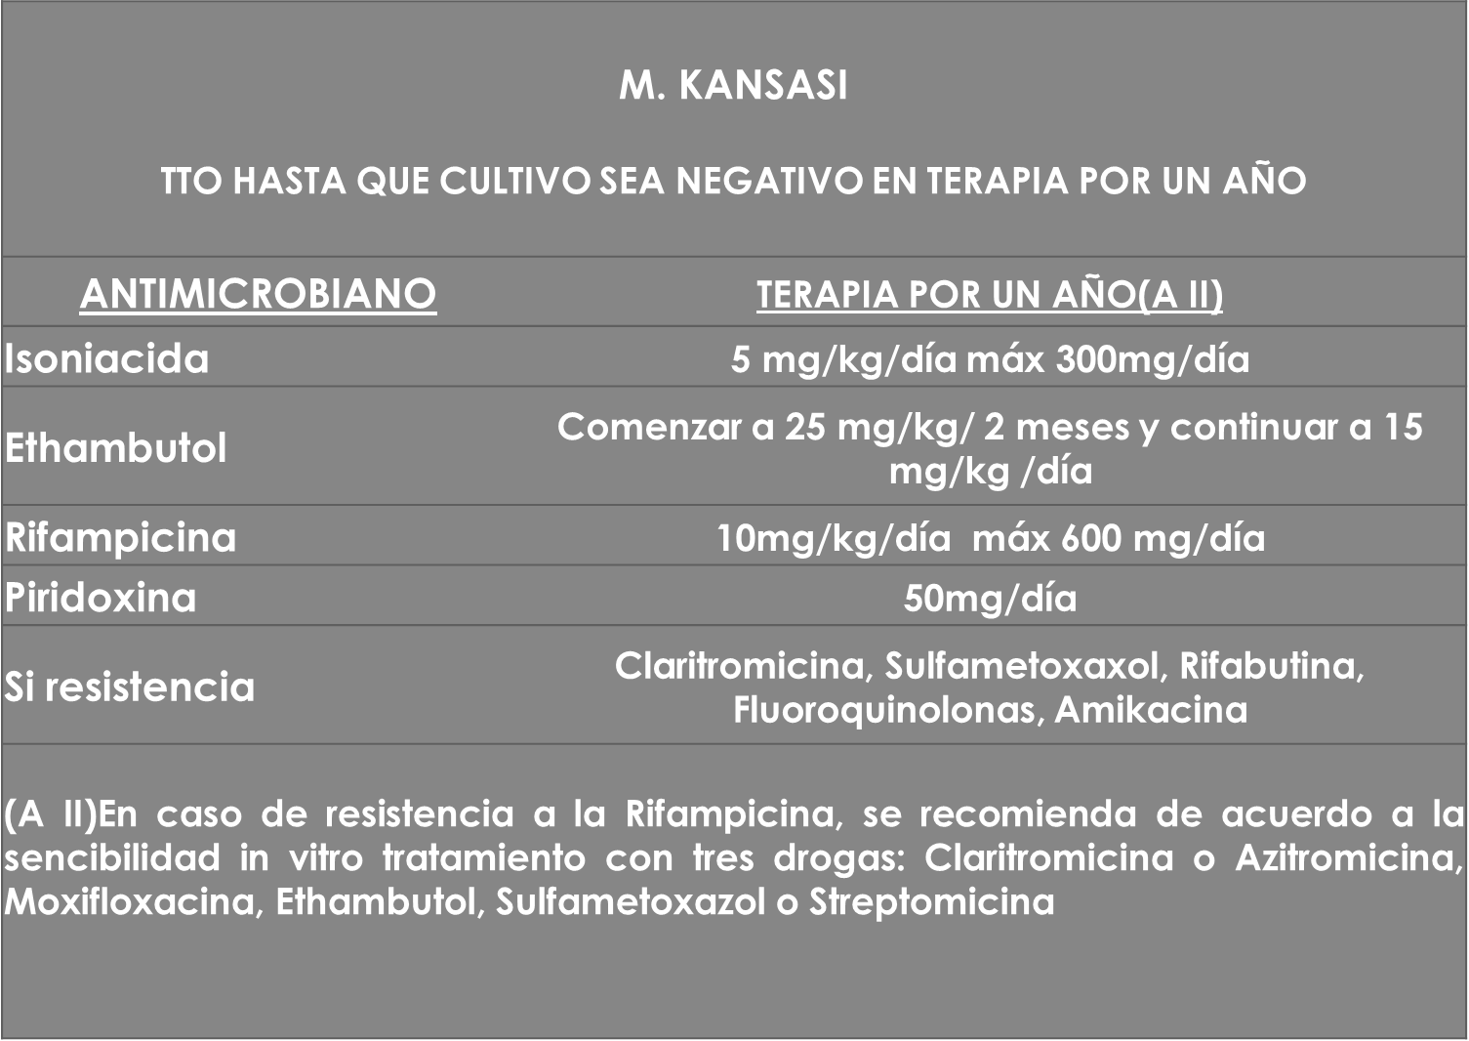

Slide 39
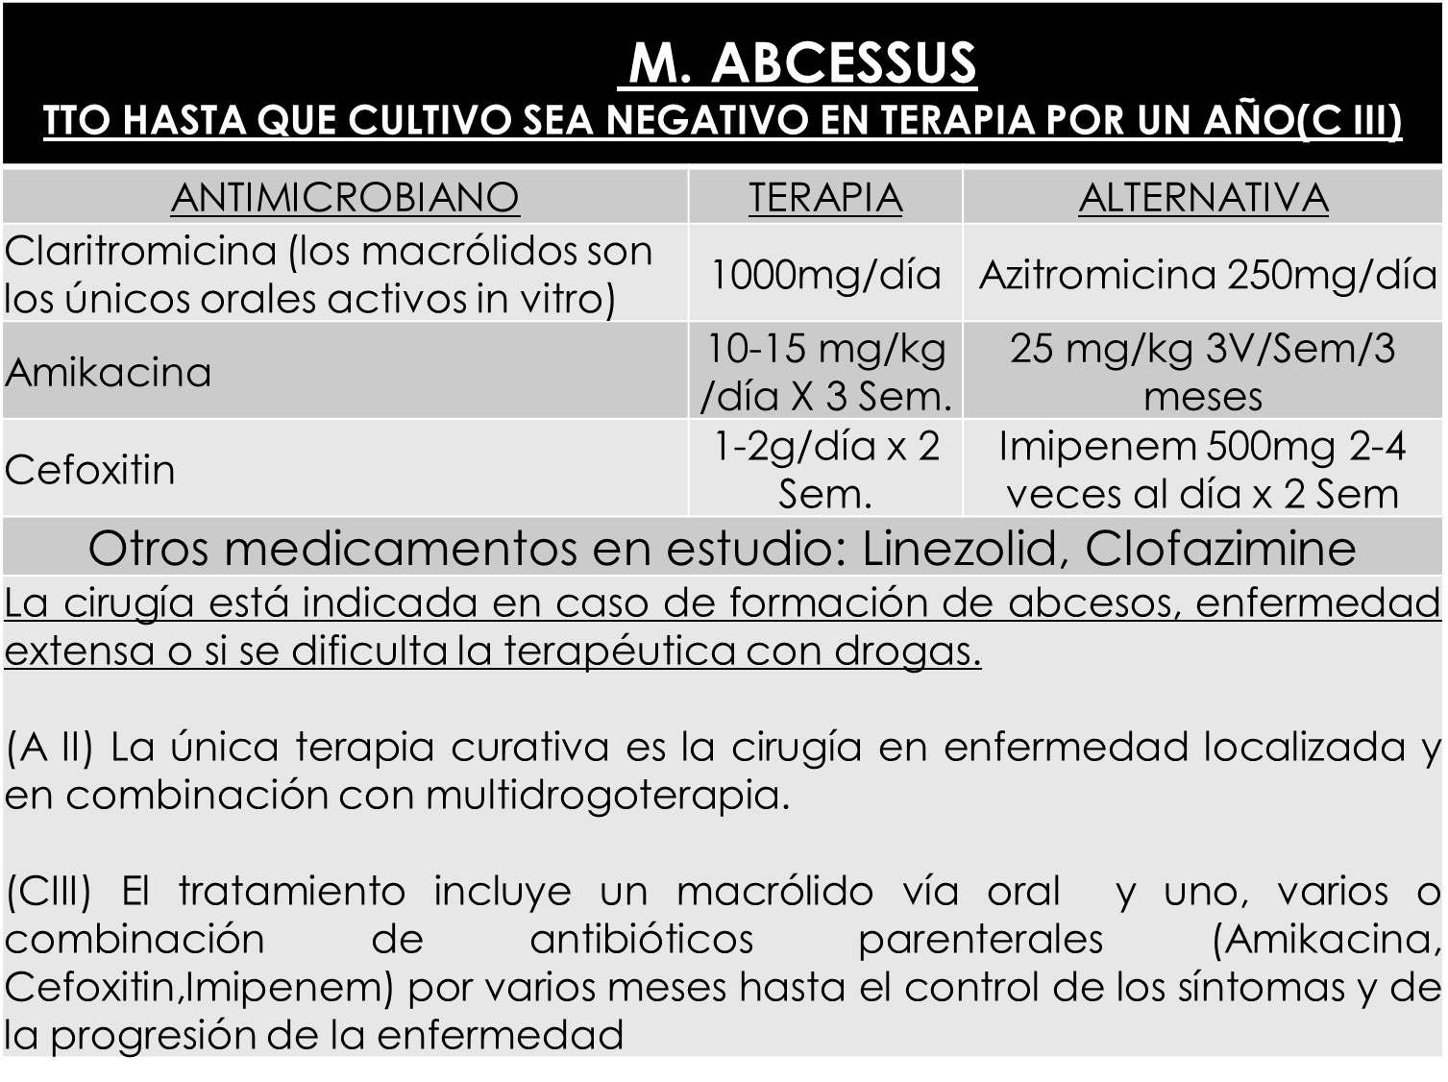

Slide 40
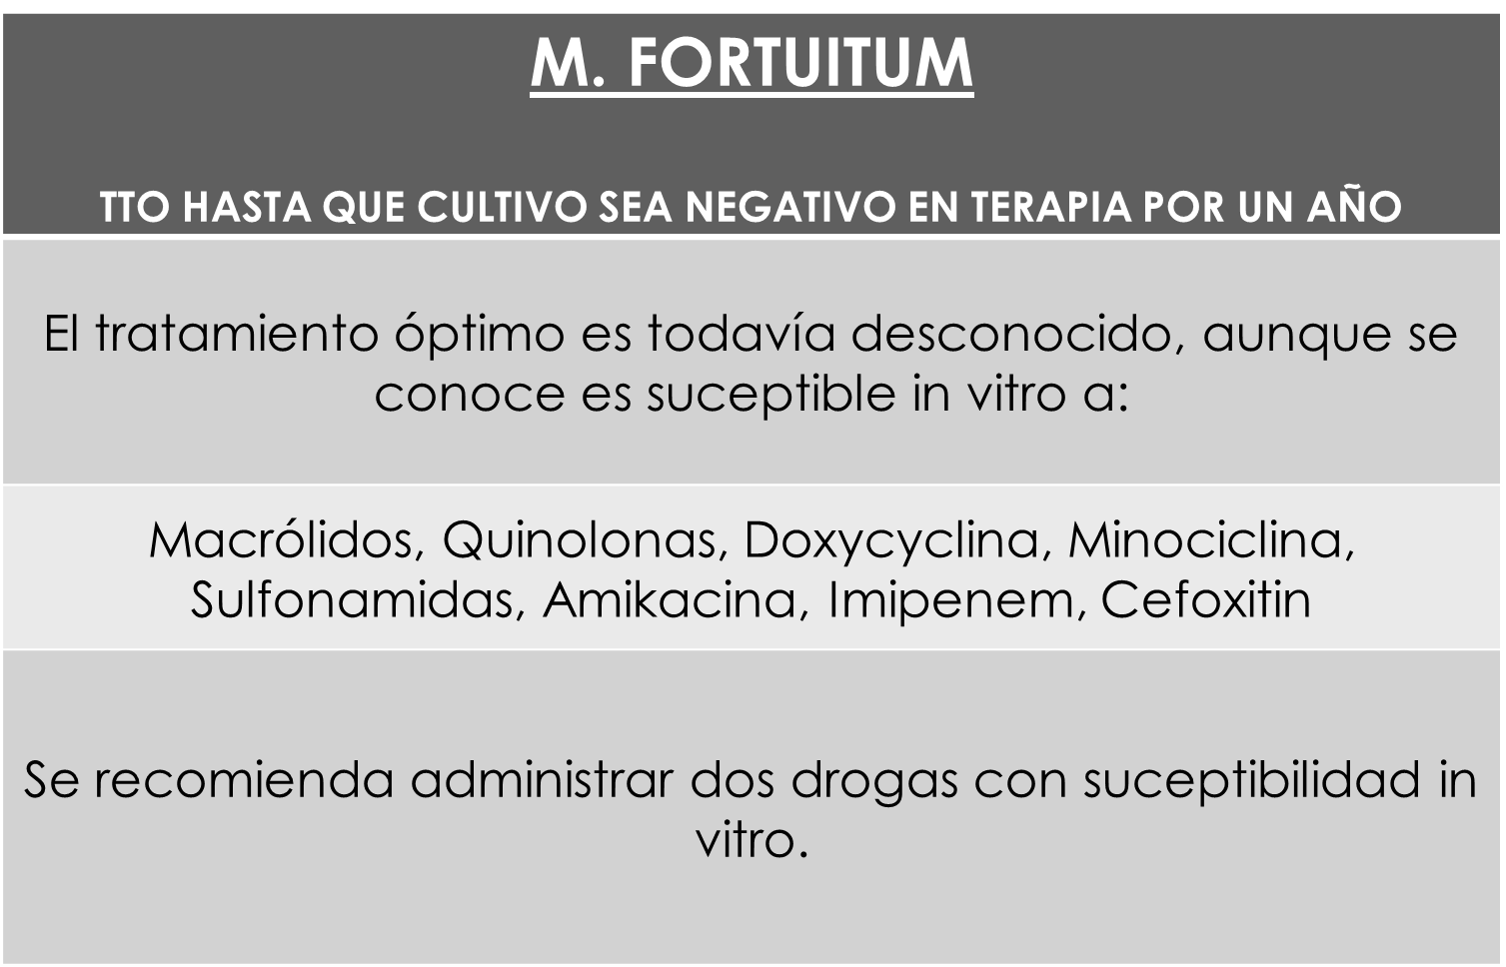

Slide 41
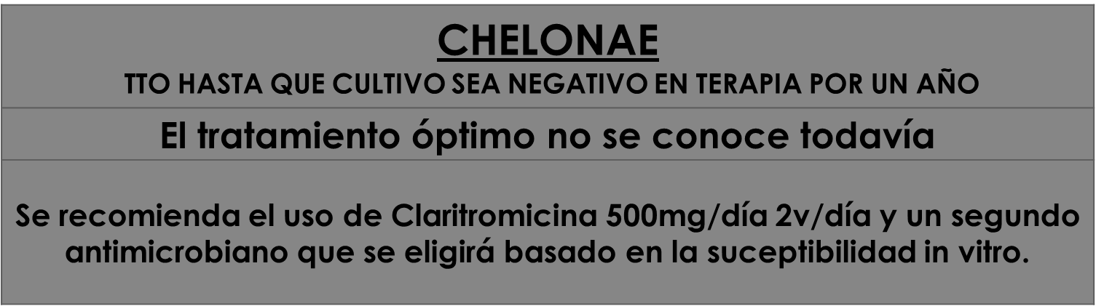

Slide 42
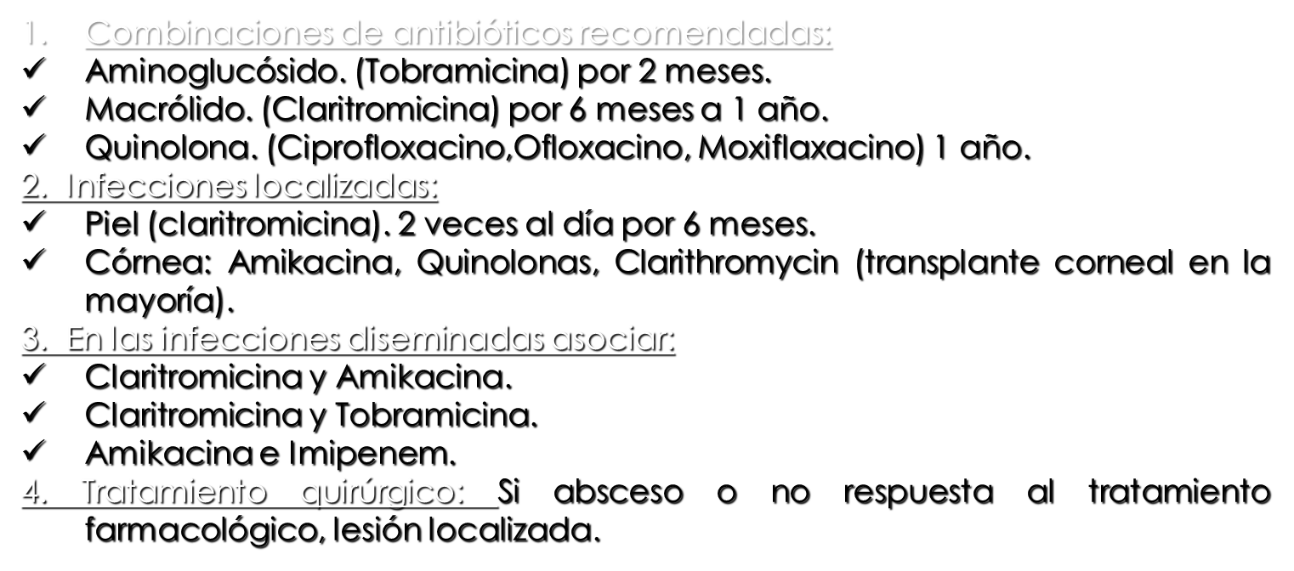

Slide 43
A diferencia de M. Tuberculosis, las pruebas de sensibilidad no están estandarizadas para las M. Ambientales. Sólo existen normativas disponibles para aplicar en el caso de Micobacterias de crecimiento rapido, M. Kansasii y M. Avium Complex, no existiendo experiencia suficiente para hacer recomendaciones respecto a otras M. Ambientales.

Slide 44
Debido a que en la Baciloscopia Directa salen como un BK+ la mayoría de las veces se inicia tratándolas como un Tuberculosis, ya que además de ser BK+ se comportan muy similar tanto en clínica como en la imagenologia.
Ya luego que se obtiene el resultado del cultivo que se diagnóstica que en realidad se trata de M. Ambientales pero si el paciente presenta una mejoría se continua con igual tratamiento, pero esto depende mucho de cada institución y de como se rija para esta entidad.
El tratamiento de las enfermedades producidas por micobacterias ambientales es complejo por lo que debe realizarse por personal experto. Los beneficios que pueden obtener con estos largos, costosos y frecuentemente mal tolerados tratamientos, deben ser valorados individualmente en todos los pacientes especialmente en enfermos de edad avanzada. Puede justificarse no tratar estas enfermedades en casos concretos, poco sintomáticos y poco progresivos.

Slide 45
Reporte EDO en M. Ambientales
Debido a lo aislado que se diagnostican los casos de M. Ambientales no existe en la actualidad un código concreto para el reporte de la tarjeta de EDO, tiene toda la lógica pensar que estas deberian notificarse al igual que se hace con la M. Tuberculosis, pero actualmente se mantiene sin organización y la mayoria de las veces se diagnostica y se desconoce el tratamiento oportuno para la misma.
Básicamente la causa exacta por la que no se reporta es que se consideran la M. Ambientales como gérmenes oportunistas y que no está descrito que sea tan contagioso como la Tuberculosis y se ve de forma más frecuente en pacientes inmunodeprimidos.

Slide 46
M. Ambiental, aspectos diferenciales con la tuberculosis

